Slide 1
НАЦИОНАЛЬНЫЙ ИССЛЕДОВАТЕЛЬСКИЙ УНИВЕРСИТЕТ
ВЫСШАЯ ШКОЛА ЭКОНОМИКИ - НИЖНИЙ НОВГОРОД
Президентская программа подготовки управленческих кадров
«Управление в инновационно – ориентированных компаниях» (тип А)
БИЗНЕС-ПЛАН
по запуску производства проводов для автомобильной промышленности
Терехов Николай Николаевич
Руководитель отдела развития перспективных проектов (ИНКОМ)
Директор по закупочной деятельности и разработкам (ЛИНК)
603011, Россия, г. Нижний Новгород,
ул. Июльских дней, д. 1
тел. / факс +7 (831) 411 11 12
e-mail: zavod@incom-plant.com
www.incom-plant.com
606520, Россия, г. Заволжье,
ул. Леони, д. 1
тел. / факс +7 915 050 95 71
email: Nikolay.Terekhov@link-plant.com
Notes:
Уважаемые коллеги, добрый день.
Меня зовут Николай Терехов и рад представить вам свою дипломную работу – Бизнес-план по запуску производства проводов для автомобильной промышленности.
Которые будут использовать в собственном производстве жгутов-проводов.
Проект реализовывается компанией ИНКОМ.

Slide 2
ПЛОЩАДКА РЕАЛИЗАЦИИ ПРОЕКТА
г. Заволжье
Notes:
В феврале 2024 собственники завода ИНКОМ выкупили у иностранного учредителя завод Леони находящегося в городе Заволжье.
Территория завода составляет 30 тысяч кв. метров. В настоящее время на заводе работает порядка 1 200 человек и идет постоянный набор рабочего и инженерного состава.

Slide 3
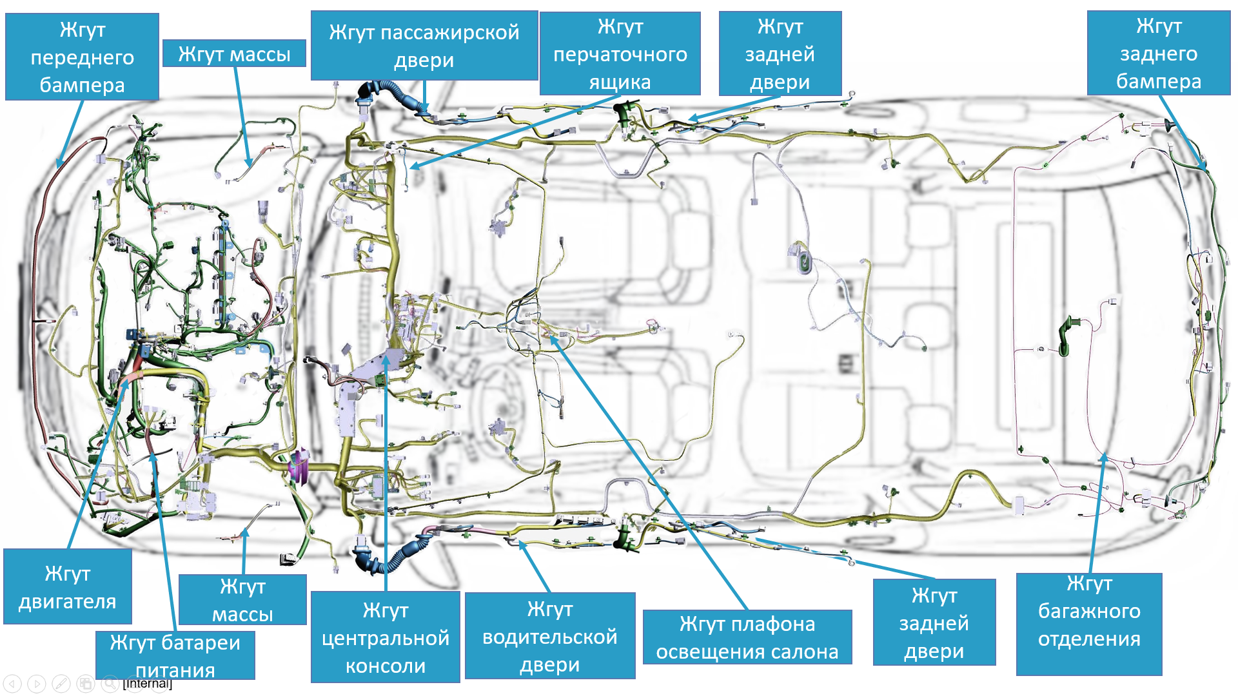
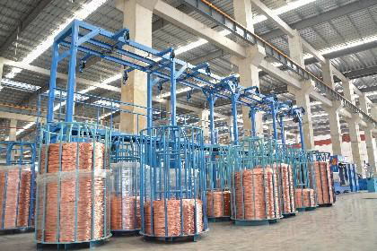
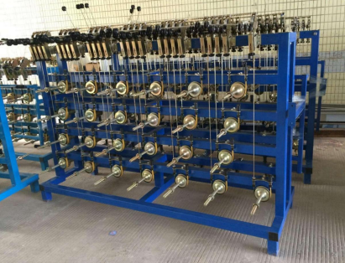
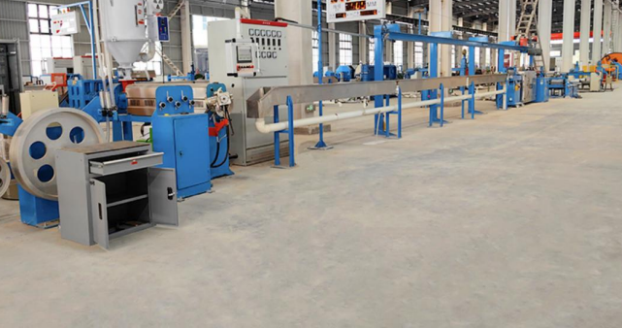
ПРОДУКЦИЯ ЗАВОДА И РЕАЛИЗУЕМОГО ПРОЕКТА
ПРОДУКЦИЯ ЗАВОДА
Жгуты проводов для автомобилей
ОБОРУДОВАНИЕ ПРОЕКТА
Производство проводов

Slide 4
ВЫВОДЫ ДЛЯ РЕАЛИЗАЦИИ ПРОЕКТА
Сумма инвестиций составляет 500 000 тыс. руб.
Проект служит развитию региональной автомобильной промышленности, одной из основных отраслей экономики региона.
Объемы продаж Проекта подтверждены заказчиками. Проект ориентирован на региональных поставщиков и отечественные материалы. Проекта создается 30 рабочих мест на социально-проблемной с точки зрения занятости населения территории;
Востребованность продукта проекта высокая.
Проект является эффективным.
Срок окупаемости проекта составляет 3,06 года.
Дисконтированный срок окупаемости составляет 4,10 года.
NPV проекта составляет 392 087 тыс. руб.
Проектом генерируются стабильные денежные потоки. Показатели эффективности находятся на достаточном уровне.
Notes:
Учитывая всё вышесказанное, в заключение хочется сказать, что этот проект для нас является весьма привлекательным и он будет реализован.

